Slide 1


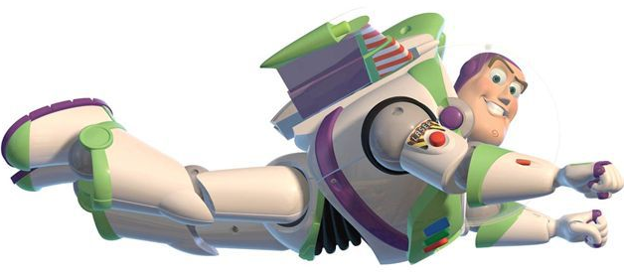



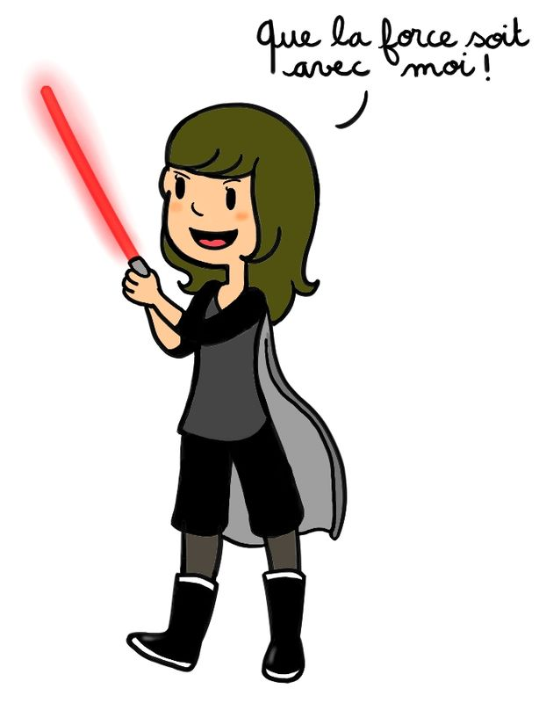
Opinion guru
What?
ce que j(e n)'aime (pas), c'est…
ce qui (ne) me plaît (pas), c’est…
– what I (dis)like is…
ce qui me préoccupe, c’est…
ce qui m’inquiète, c’est…
– what worries me is…
ce qui est important pour moi c’est…
– what’s important to me is…
ce qui me rend heureux, c’est…
– what makes me happy is…
je pense/crois/estime que
– I think that
je trouve ça, je le/la/les trouve
– I find it/him/her
en ce qui me concerne
– as far as I’m concerned
Object pronoun ninja
ça me rend + adjective – it makes me (sad/happy…)
ça me donne envie de + inf – it makes me feel like
ça me fait + inf – it makes me (laugh/cry…)
ça m’amuse – I find it fun
ça m’intéresse – it interests me
ça me plaît/ça m’a plu – I like/d it
ça m’ennuie – it bores me
ça m’énerve – it makes me angry
ça me saoule – it annoys me (colloquial)
ça m’est égal – I don’t mind
Frequency pro
toujours – always/still
souvent – often
quelquefois – sometimes
de temps en temps
– from time to time
rarement – rarely
jamais – never
le matin – in the morning
une fois (par an)
– once (a year)
encore – again
Infinitive master
ça me donne envie de – it makes me feel like
je suis en train de – I’m in the process of
je suis sur le point de – I’m about to
je viens de – I have just…
pour, afin de – in order to
il faut – it’s necessary to
avant de – before (doing)
je dois – I must
je peux – I can
je sais – I know how to
j’adore
j’aime beaucoup
je préfère
j’apprécie
j’admire
je suis fan de
je raffole de
ça me plaît
j’ai horreur de
je ne supporte pas
je hais
je déteste
je méprise
j’abhorre
ça m’énerve
après + past inf. – after doing
après avoir mangé, après être allé…
Linking expert
de plus – furthermore
ensuite – after
puis – then
pourtant – yet
d’autre part
– on the other hand
cependant – however
par contre – on the contrary
alors que – whereas
néanmoins - nonetheless
parce que/car – because
alors/donc/ainsi – so
surtout – mostly
en particulier – especially
cela dit – that being said
soit… soit… – either… or…
d’ailleurs – by the way
par conséquent – as a result
autrement dit – in other words
(tout) d’abord – firstly
deuxièmement – secondly
pour conclure – to conclude
en fin de compte – in the end
Idiomatic genius
revenons à nos moutons – back to the topic
il me casse les pieds – he annoys me
j’ai ri jaune – I had a forced laugh
il fait un temps de chien – the weather’s bad
je ne baisserai pas les bras – I won’t give up
j’y vais de bon cœur – I’m happy to go there
ça a fait un tabac/carton – it was a big success
ça me casse les oreilles – it hurts my ears
j’ai le cafard – I feel down
il en a fait tout un fromage – he made a fuss
c’est le pied ! – it’s awesome!
chapeau ! – well done!
in my opinion
à mon avis
selon moi
d’après moi
quant à moi
pour ma part
Conditional hero
je voudrais y aller – I’d like to go
si j’étais riche, j’irais – if Iwere rich I’d go
si j’avais le choix, je ferais – if I had the choice I’d do
si j’avais su, je ne serais pas venu
– if I’d known, I wouldn’t have come
j’aurais voulu – I would have liked
j’aurais dû faire – I should have done
j’ai…
…quinze ans – I’m 15
…froid/chaud – cold/hot
…faim/soif – hungry/thirsty
…raison/tort – right/wrong
…envie de… – I fancy…
…de la chance – I’m lucky
…peur de – I’m afraid of
…honte de – ashamed of
…besoin de – I need
Subjunctive jedi
il faut que tu saches – you need to know
pour que ça aille mieux – in order to make it better
bien que je sois jeune – although I’m young
je veux que tu prennes ça – I want you to take this
je ne crois pas que ce soit vrai – I don’t think it’s true
je suis triste qu’il ne puisse pas venir – I’m sad he can’t come
que ça te plaise ou non – whether you like it or not
avant que tu ne viennes – before you arrive
le plus cher que j’aie jamais vu – the most expensive I’ve seen
Notes:
Y10-11

Slide 2



I want your opinion!
je pense que… – I think that
je crois que – I think that
ça me rend +adj – it makes me
ça me donne envie de +inf – feel like
ce qui est important pour moi c’est
– what’s important to me is
ce qui me préoccupe c’est
– what worries me is
si j’étais riche, je voudrais
– if I were rich, I’d like to
si j’avais le choix, j’irais
– if I had the choice I’d go
Adverbs
with an adjective or a verb
-c’est vraiment intéressant
-elle joue bien
-effectivement, c’est beau
beaucoup – much
très – very
bien – well
mal – badly
assez – quite/enough
trop – too/too much
tellement – so
effectivement – indeed
carrément – really
extrêmement – extremely
vachement – extremely
plutôt – rather
un peu – a bit
Quantifiers
beaucoup de – many
peu de – few
plein de – lots of
Connectives
et – and
mais – but
parce que – because
car – because / as
ou – or
donc – therefore
pour – in order to + inf
surtout – above all
peu – little
de plus - furthermore
néanmoins – nevertheless
cependant – however
puisque – seeing as......
tandis que – whereas......
ni… ni – neither… nor
soudain – suddenly
ensuite – next
avec – with
sans – without
puis – then
si – if
Go compare!
Plus … que
Moins … que
Aussi … que
Meilleur/mieux
Plus mauvais/pire
Past | Present | Future
hier | aujourd’hui | demain
 | tous les jours
le week-end dernier | souvent | le week-end prochain
 | rarement
la semaine dernière | quelquefois | la semaine prochaine
 | normalement
l’année dernière | de temps en temps | l’année prochaine
avant-hier | ne … jamais | ce week-end
 | toujours
il y a dix ans | en général | dans dix ans
 | maintenant
l’hiver dernier | en ce moment | l’été prochain
 | en été
l’été dernier | en hiver | cet hiver
 | au printemps
j’adore
j’aime beaucoup
je préfère
j’apprécie
j’admire
je suis fan de
je raffole de
ça me plaît
j’ai horreur de
je ne supporte pas
je hais
je déteste
je méprise
j’abhorre
ça m’énerve
in my opinion
à mon avis
selon moi
d’après moi
quant à moi
pour ma part
Vary your vocab
beau/belle – good-looking moche – ugly charmant - charming
petit – small grand – tall énorme – huge
sympa – nice pénible – annoying casse-pieds – annoying
gentil – kind méchant – mean agréable – pleasant
généreux (euse) – generous égoïste – selfish timide – shy
branché – fashionable démodé – old-fashioned célèbre – famous
tête en l’air – forgetful lunatique – moody fou/folle – crazy
favori(te)/préféré – favourite impressionant – impressive magnifique – wonderful
Sain – healty malsain – unhealthy dangereux/se – dangerous
facile – easy difficile – difficult fatigué/gant – tired/ing
cher – expensive bon marché – cheap juste – fair
Watch out for common mistakes!
je m’appelle, tu t’appelles, il/elle s’appelle
j’ai quatorze ans
c’est/c’était/ce sera + masculine adjective
ennuyeux intéressant
mon copain, ma copine, mes copains/copines
de temps en temps
le collège
je suis allé
Avoid repetitions!
boring: ennuyeux, assommant,fatigant, lassant, fade, monotone, barbant
exciting: intéressant, passionnant, palpitant, captivant, réjouissant, fascinant
fun: amusant, drôle, marrant, tordant, comique, rigolo(te), hilarant
great: génial, super, impeccable, chouette, extra, épatant, superbe, fantastique
rubbish: nul, pénible, odieux, insupportable, atroce, affreux, abominable
Notes:
Y9-10

Slide 3
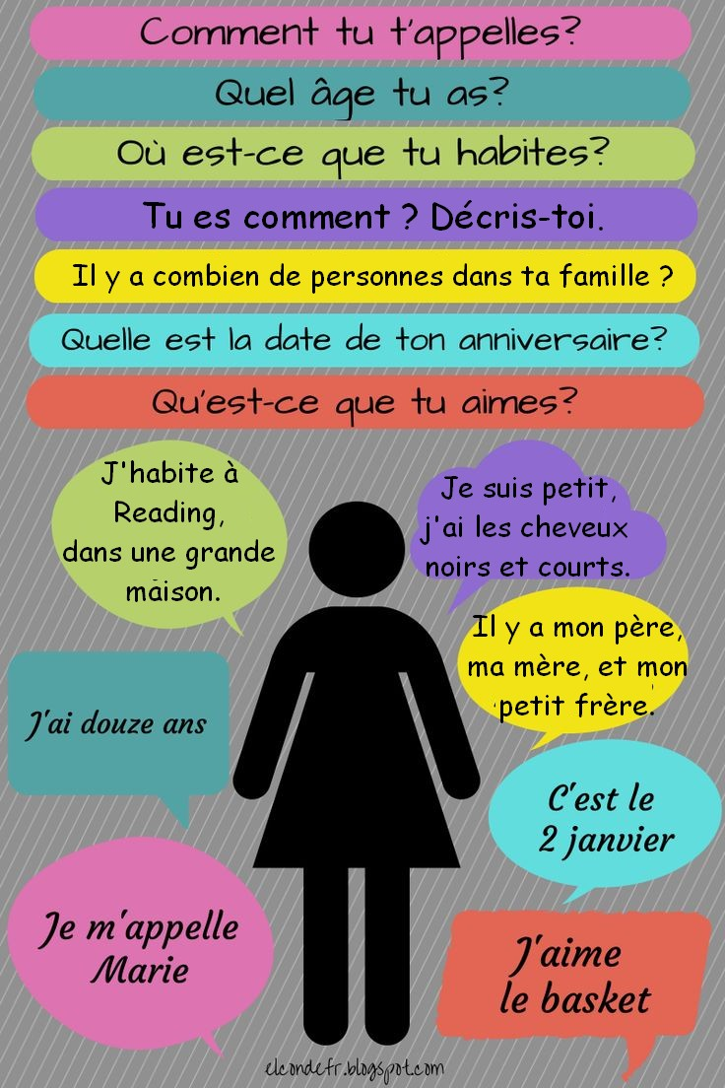
I want your opinion!
Questions
qui – who
que/qu’est-ce que/quoi – what
quel/quelle/quels/quelles – which
où – where
quand – when
comment – how, what (is it) like
combien – how much/many
pourquoi – why
est-ce que – just indicates it’s a question
Numbers
1 un 11 onze 21 vingt et un 40 quarante
2 deux 12 douze 22 vingt-deux 50 cinquante
3 trois 13 treize 23 vingt-trois 60 soixante
4 quatre 14 quatorze 24 vingt-quatre 70 soixante-dix
5 cinq 15 quinze 25 vingt-cinq 80 quatre-vingt
6 six 16 seize 26 vingt-six 90 quatre-vingt-dix
7 sept 17 dix-sept 27 vingt-sept 100 cent
8 huit 18 dix-huit 28 vingt-huit 1000 mille
9 neuf 19 dix-neuf 29 vingt-neuf 1 000 000 un million
10 dix 20 vingt 30 trente
Mois
janvier
février
mars avril
mai
juin
juillet
août
septembre
octobre
décembre
Saisons
au printemps
en été
en automne
en hiver
je préfère
j’adore
j’aime beaucoup
j’aime vraiment
j’aime assez
j’aime bien
je suis fan de
c’est génial
je n’aime pas trop
je n’aime pas vraiment
je n’aime pas
je n’aime vraiment pas
je n’aime pas du tout
c’est nul
je déteste
Days
lundi mardi
mercredi jeudi
vendredi samedi dimanche
Couleurs
noir, noire, noirs, noires
rouge, rouges,
bleu, bleue, bleus, bleues
vert, verte, verts, vertes
blanc, blanche, blancs, blanches
jaune, jaunes
rose, roses
marron
orange
in my opinion
à mon avis
I think that
je pense que
I find that
je trouve que
masculin | féminin | pluriel
un frère mon père le stylo du poulet | une sœur ma mère la trousse de la glace | des grands-parents mes parents les cahiers des légumes
Watch out for common mistakes!
je m’appelle, tu t’appelles, il/elle s’appelle
j’ai quatorze ans - je suis de taille moyenne
j’ai les cheveux blonds – j’ai les yeux bleus
c’est/ça va être + masculine adjective
ennuyeux intéressant
mon copain, ma copine, mes copains/copines
de temps en temps
au collège – à Reading – dans ma maison
Avoid repetitions!
boring: ennuyeux, barbant
exciting: intéressant, passionnant
fun: amusant, drôle, marrant
great: génial, super, chouette, fantastique
rubbish: nul, pénible, affreux
Notes:
Y7-8

